Slide 1




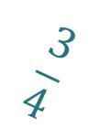

Tính chất cơ bản của phân số
$$\frac{m}{n}$$
$$\frac{a}{b}$$
BÀI 2:
$$\frac{3}{4}$$
$$\frac{9}{34}$$
$$\frac{4}{9}$$
$$\frac{11}{23}$$

Slide 2
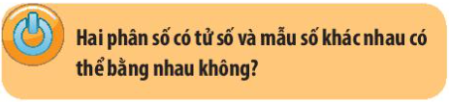
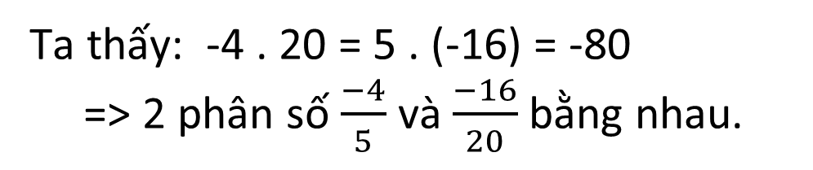
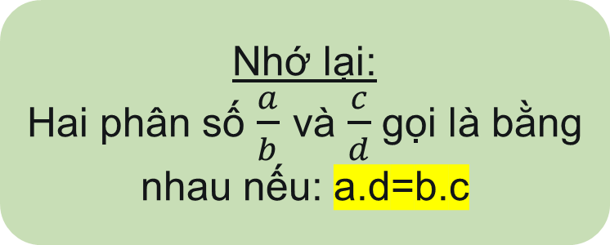
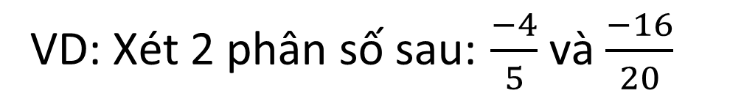
KHỞI ĐỘNG
Nhớ lại:
Hai phân số $\frac{a}{b}$ và $\frac{c}{d}$ gọi là bằng nhau nếu: a.d=b.c
VD: Xét 2 phân số sau: $\frac{−4}{5}$ và $\frac{−16}{20}$
Ta thấy: -4 . 20 = 5 . (-16) = -80
=> 2 phân số $\frac{−4}{5}$ và $\frac{−16}{20}$ bằng nhau.
?
Notes:
? Ta nhận thấy, 2 phân số trên là 2 phân số có tử số và mẫu số khác nhau. Vậy các em xét xem, 2 phân số này có bằng nhau không?

Slide 3
Tính chất 1
Tính chất
cơ bản
của phân số
Tính chất 2

Slide 4
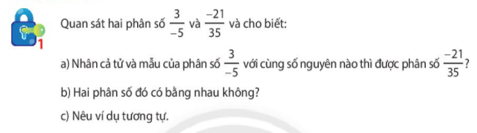
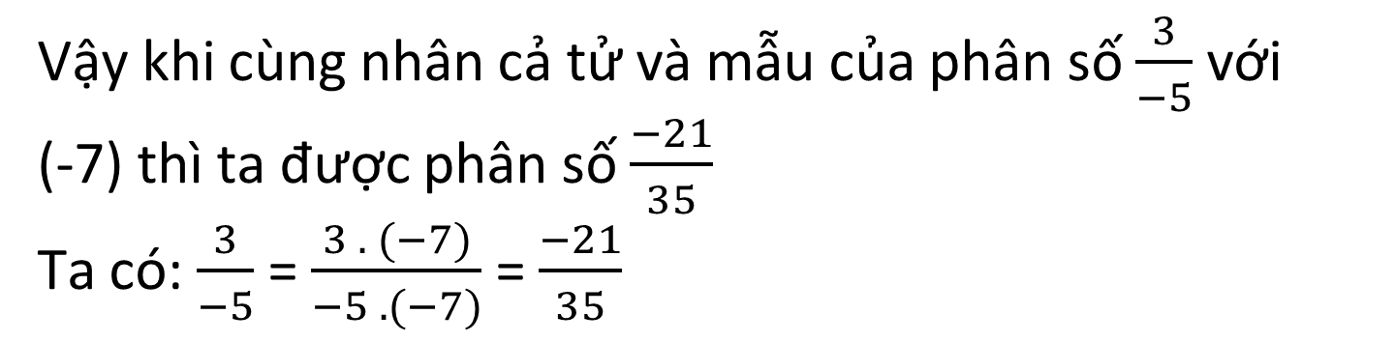
Hoạt động khám phá
Vậy khi cùng nhân cả tử và mẫu của phân số $\frac{3}{−5}$ với
(-7) thì ta được phân số $\frac{−21}{35}$
Ta có: $\frac{3}{−5}$ = $\frac{3 . (−7)}{−5 . (−7)}$ = $\frac{−21}{35}$
a)Ta nhận thấy:
. (-7)
3
-21
-5
35
. (-7)

Slide 5
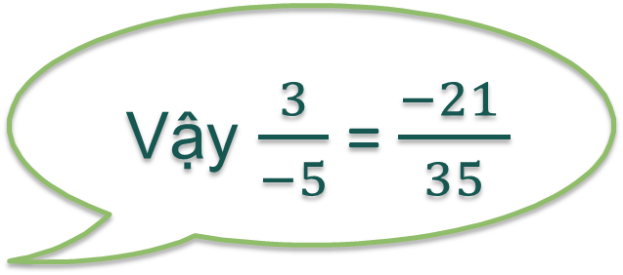
Hoạt động khám phá
b) Ta có:
3 . 35 = (-5) . (-21) = 105
Vậy $\frac{3}{−5}$ = $\frac{−21 }{35}$

Slide 6
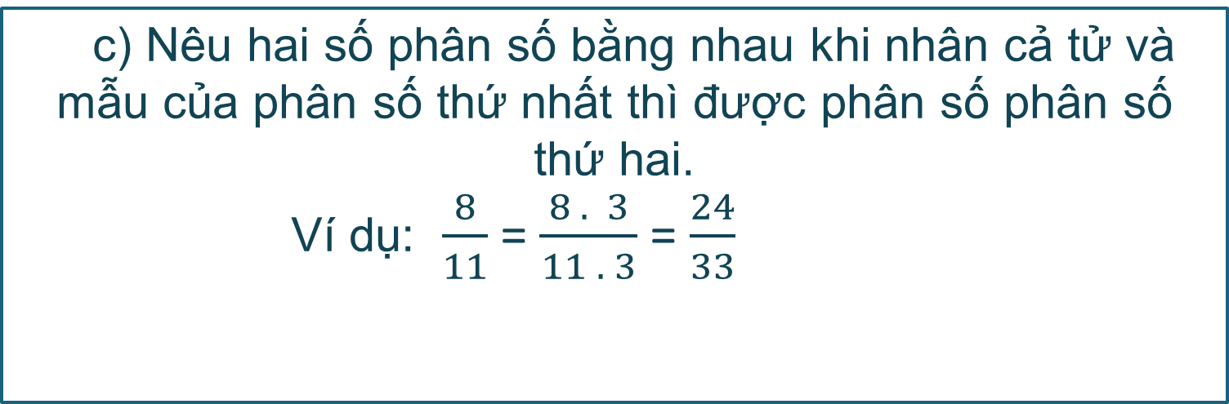
Hoạt động khám phá
c) Nêu hai số phân số bằng nhau khi nhân cả tử và mẫu của phân số thứ nhất thì được phân số phân số thứ hai.
Ví dụ: $\frac{8}{11}$ = $\frac{ 8 . 3 }{11 . 3}$ = $\frac{24}{33}$

Slide 7
Tính chất 1:
Nếu nhân cả tử và mẫu của một phân số với cùng một số nguyên khác 0 thì ta được một phân số mới bằng phân số đã cho.

Slide 8
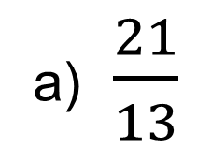
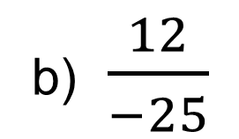
Bài tập 1: Dựa vào tính chất 1 để tìm một phân số bằng mỗi phân số sau:
a) $\frac{21}{13}$
b) $\frac{12}{−25}$

Slide 9

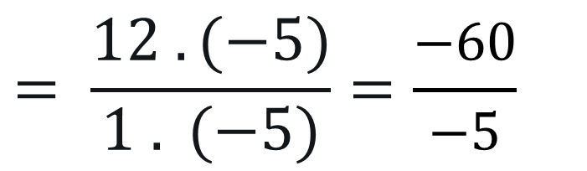
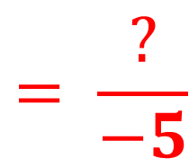
Có thể biểu diễn số 12 dưới dạng phân số nào?
?
?
Hãy biểu diễn số 12 dưới dạng
phân số có mẫu số là (-5).
$$= \frac{?}{−5}$$
$$12 = \frac{12}{1}$$
$$= \frac{12 . (−5)}{1 . (−5)}=\frac{−60}{−5}$$
Hãy biểu diễn số 8 dưới dạng phân số có mẫu số tùy ý.

Slide 10
NHẬN XÉT
Có thể biểu diễn số nguyên ở dạng phân số với mẫu số (khác 0) tùy ý.

Slide 11
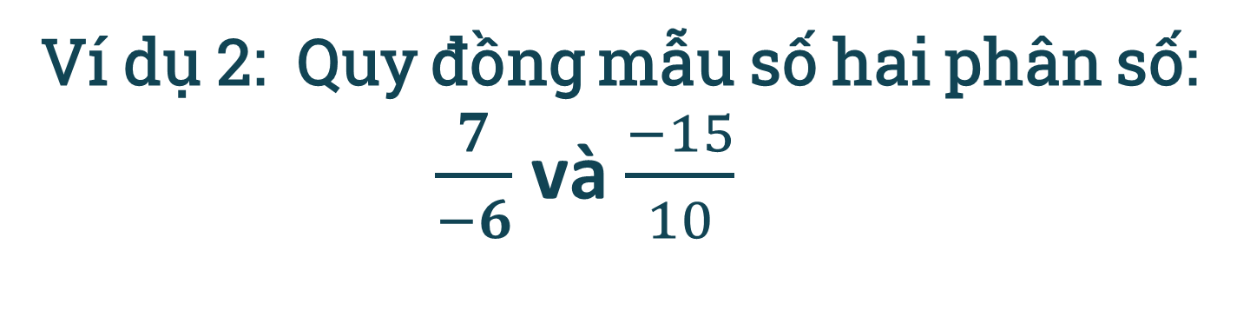
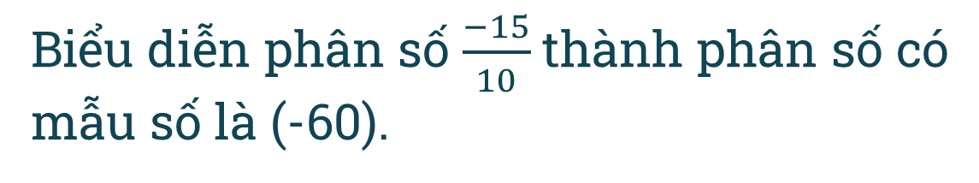
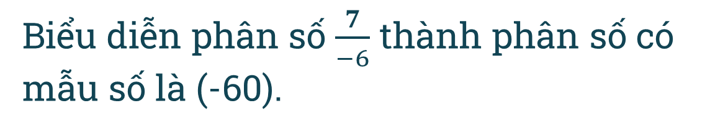
Ví dụ 2: Quy đồng mẫu số hai phân số:
$\frac{7}{−6}$ và $\frac{−15}{10}$
Rút ra kĩ năng quy đồng mẫu số hai phân số với phân số có tử và mẫu số là số nguyên.
-60
?
Chọn mẫu số chung
Biểu diễn phân số $\frac{7}{−6}$ thành phân số có mẫu số là (-60).
?
Biểu diễn phân số $\frac{−15}{10}$thành phân số có mẫu số là (-60).
?
Notes:
R

Slide 12
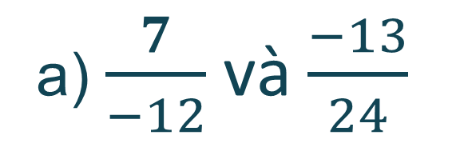
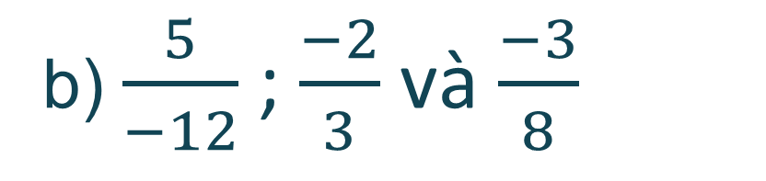
Thực hành
Quy đồng mẫu số các phân số:
a) $\frac{7}{−12}$ và $\frac{−13}{24}$
b) $\frac{5}{−12}$ ; $\frac{−2}{3}$ và $\frac{−3}{8}$
Tham khảo Ví dụ 2 và Ví dụ 3

Slide 13
Tính chất 1
Tính chất
cơ bản
của phân số
Tính chất 2

Slide 14
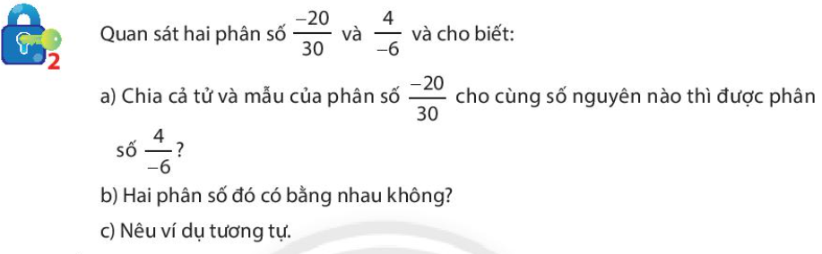
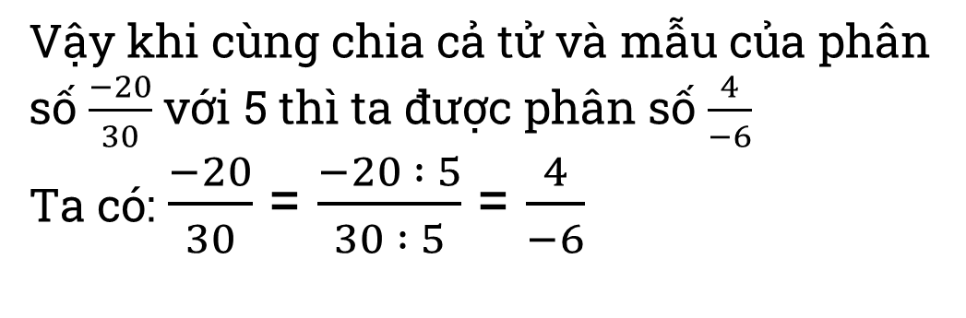
Tính chất 2
: 5
Vậy khi cùng chia cả tử và mẫu của phân số $\frac{−20}{30}$ với 5 thì ta được phân số $\frac{4}{−6}$
Ta có: $\frac{−20}{30}$ = $\frac{−20 : 5}{30 : 5}$ = $\frac{4}{−6}$
-20
4
30
-6
: 5

Slide 15
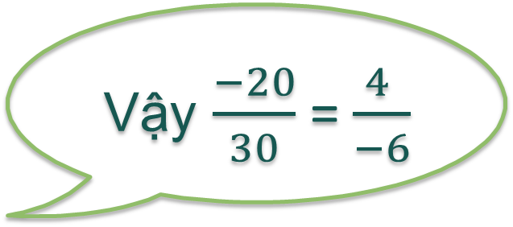
Tính chất 2
b) Ta có:
(-20) . (-6) = 30 . 4 = 120
Vậy $\frac{−20}{30}$ = $\frac{4 }{−6}$

Slide 16
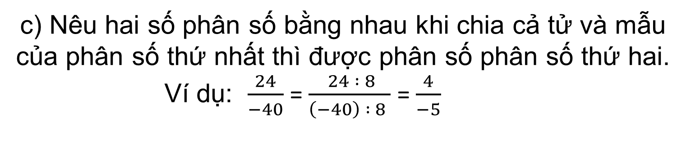
Tính chất 2
c) Nêu hai số phân số bằng nhau khi chia cả tử và mẫu của phân số thứ nhất thì được phân số phân số thứ hai.
Ví dụ: $\frac{24}{−40}$ = $\frac{ 24 : 8}{\left(−40\right) : 8 }$ = $\frac{4}{−5}$

Slide 17
Tính chất 2:
Nếu chia cả tử và mẫu của một phân số với cùng một ước chung của chúng thì ta được một phân số mới bằng phân số đã cho.

Slide 18
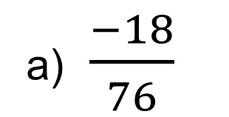
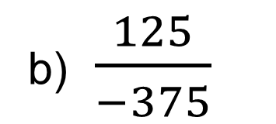
Thực hành 1: Dựa vào tính chất 2 để rút gọn mỗi phân số sau:
a) $\frac{−18}{76}$
b) $\frac{125}{−375}$

Slide 19
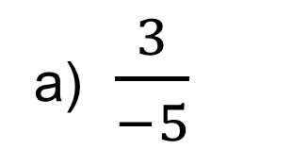
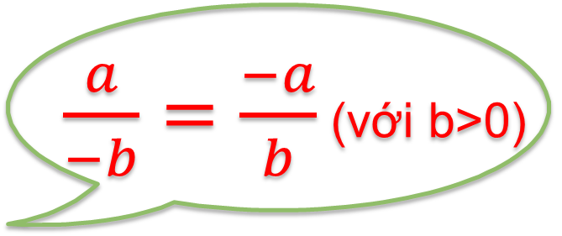
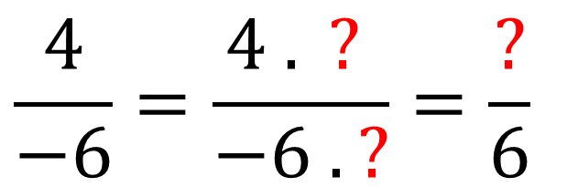
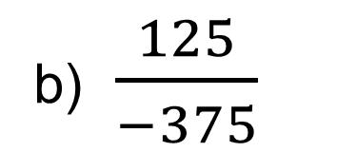
Thực hành 2: Viết phân số sau thành phân số có mẫu dương.
?
$$\frac{4}{−6}=\frac{4 . ? }{−6 . ?}=\frac{?}{6}$$
$\frac{a}{−b}=\frac{−a}{b}$ (với b>0)
a) $\frac{3}{−5}$
b) $\frac{125}{−375}$

Slide 20
Tính chất 1
Nếu nhân cả tử và mẫu của một phân số với cùng một số nguyên khác 0 thì ta được một phân số mới bằng phân số đã cho.
Tính chất
cơ bản
của phân số
Tính chất 2
Nếu chia cả tử và mẫu của một phân số với cùng một ước chung của chúng thì ta được một phân số mới bằng phân số đã cho.

